Slide 1

VY_32_INOVACE_272_Krajinná sféra
Identifikátor školy: 600 150 569
Jméno autora: Ema Zykmundová
Datum vytvoření: 12.11. 2012
Šablona
Vzdělávací obor, téma: Zeměpis-Krajinná sféra a její složky
Ročník: 6.

Slide 2
Anotace
Materiál slouží k probírání nového učiva v zeměpisu v 6. třídě, může také sloužit jako zápis do sešitů a při opakování učiva

Slide 3
Krajinná sféra
Krajina = vše, co nás obklopuje ( pole, louky, rostliny, hory, řeky, domy…)
Krajinná sféra = všechny krajiny dohromady ( sféra = obal )
Krajinnou sféru tvoří :
a) příroda
b) výsledky lidské činnosti

Slide 4
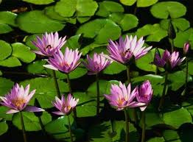
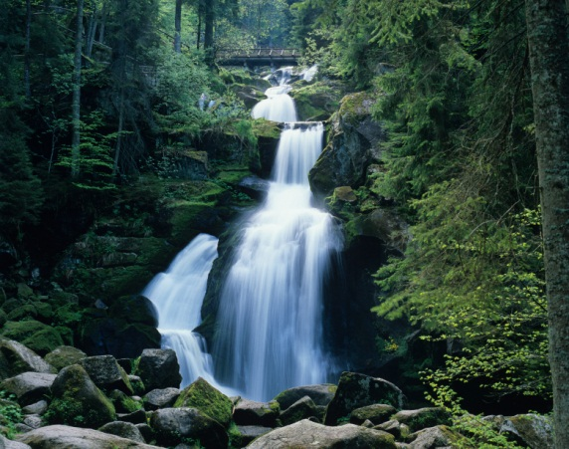
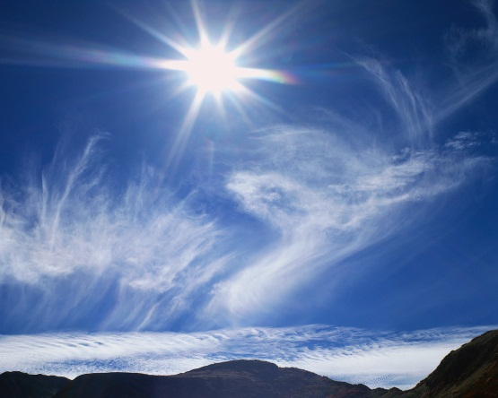
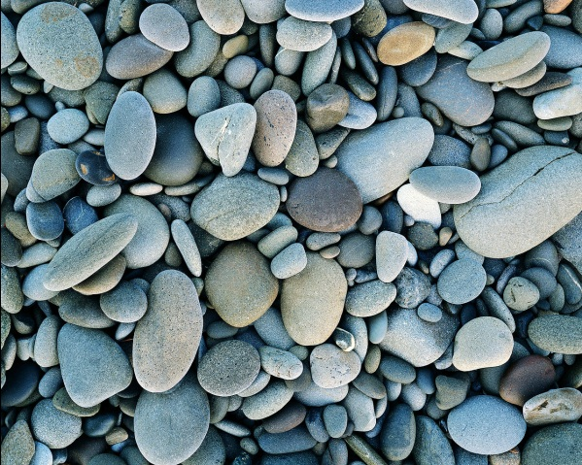
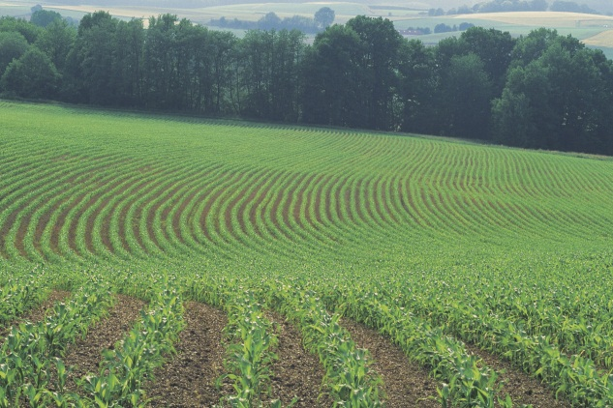
Příroda
Co si představíš pod pojmem příroda ?

Slide 5

Příroda
Přírodu tvoří :
- litosféra – vrchní část pevného tělesa Země
- atmosféra – vzdušný obal Země
- hydrosféra – vodstvo na Zemi
- pedosféra – půdy na Zemi
- biosféra – živé organismy na Zemi

Slide 6
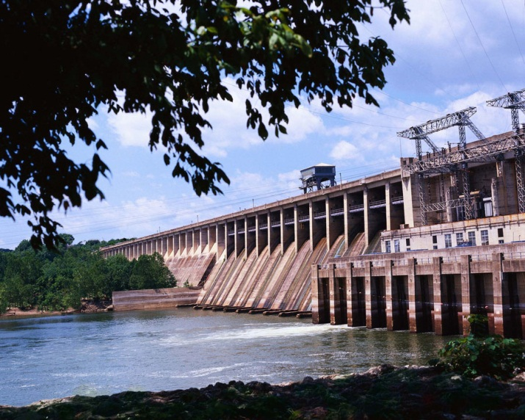
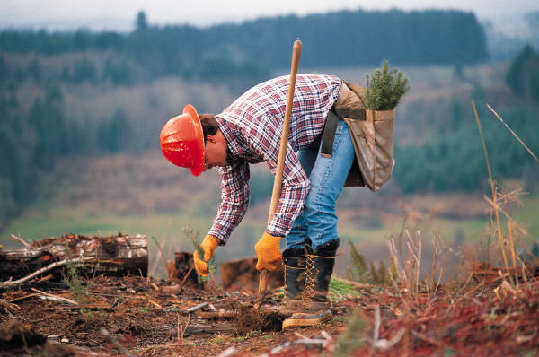
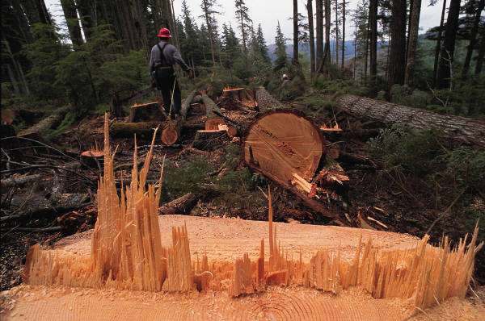
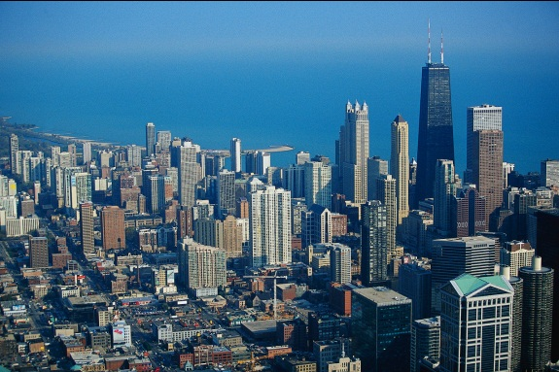
Výsledky lidské činnosti
Uvádějte příklady, jak člověk mění přírodu

Slide 7
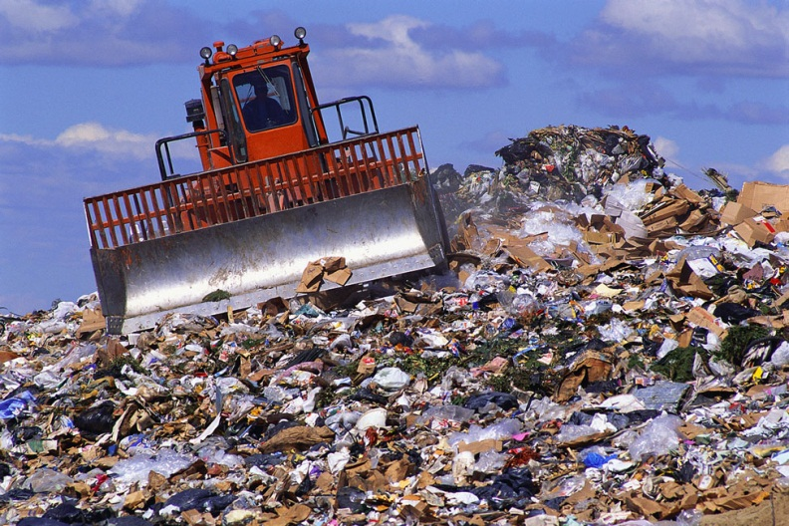
Výsledky lidské činnosti

Slide 8
Pramen
http://images.google.com/search?num=10&hl=cs&site=&tbm=isch&source=hp&biw=1366&bih=556&q=rostliny&oq=ros&gs_l=img.1.3.0l10.8831.9597.0.13850.3.3.0.0.0.0.160.416.0j3.3.0...0.0...1ac.1.WlsJlho7wJg
Brychtová Šárka a kol., Planeta Země, Zeměpis pro 6. a 7. ročník základní školy, nakladatelství FORTUNA Praha 1998, s. 42
www.ofice.microsoft.com

